Slide 1

Sicherheit@Kirchenfeld
Do not track
Notes:
Letzte Woche haben wir gesehen, was wir selber (durch den Gebrauch von Smartphone und Apps) über uns und andere preisgeben. Heute tauchen wir ein in die Welt des Online-Tackings.
Wie werden wir beim Surfen im Internet verfolgt?

Slide 2
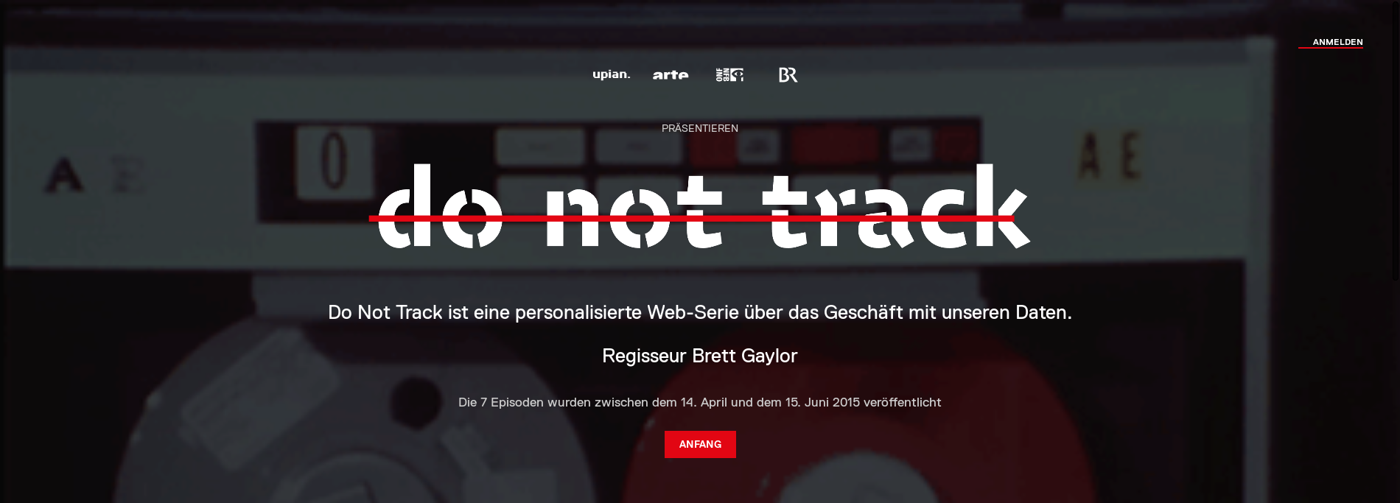
https://donottrack-doc.com/
Notes:
Diese 7-teilige, interaktive Video-Dokumentation führt anhand vieler Beispiele und Expertenaussagen in das Thema des Trackings im Internet und der Big Data-Problematik ein.
Jetzt die Episode 1 zeigen (ca. 6 min)
Je nach eigenem Gutdünken können die restlichen Folgen als Aufgabe (z.B. über die nächsten Wochen verteilt gegeben werden)
Falls nicht: restliche Folgen zumindest empfehlen

Slide 3

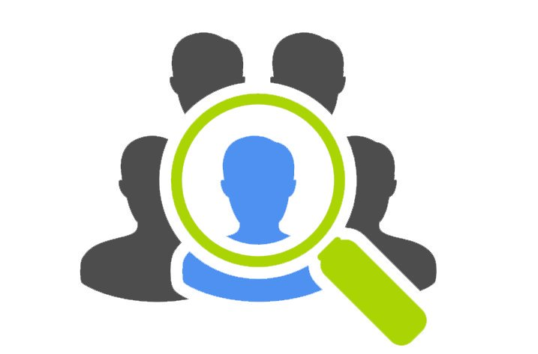
Notes:
Max hat sich die «Do not track»-Folgen ebenfalls angesehen und überlegt, was er selber gegen diese ständige Verfolgung tun kann.
Haben Sie Ideen? Was tun Sie?
z.B.
«Private Browsing»-Modus nutzen (oder Cookies regelmässig löschen)
Ad-Blocker

Slide 4
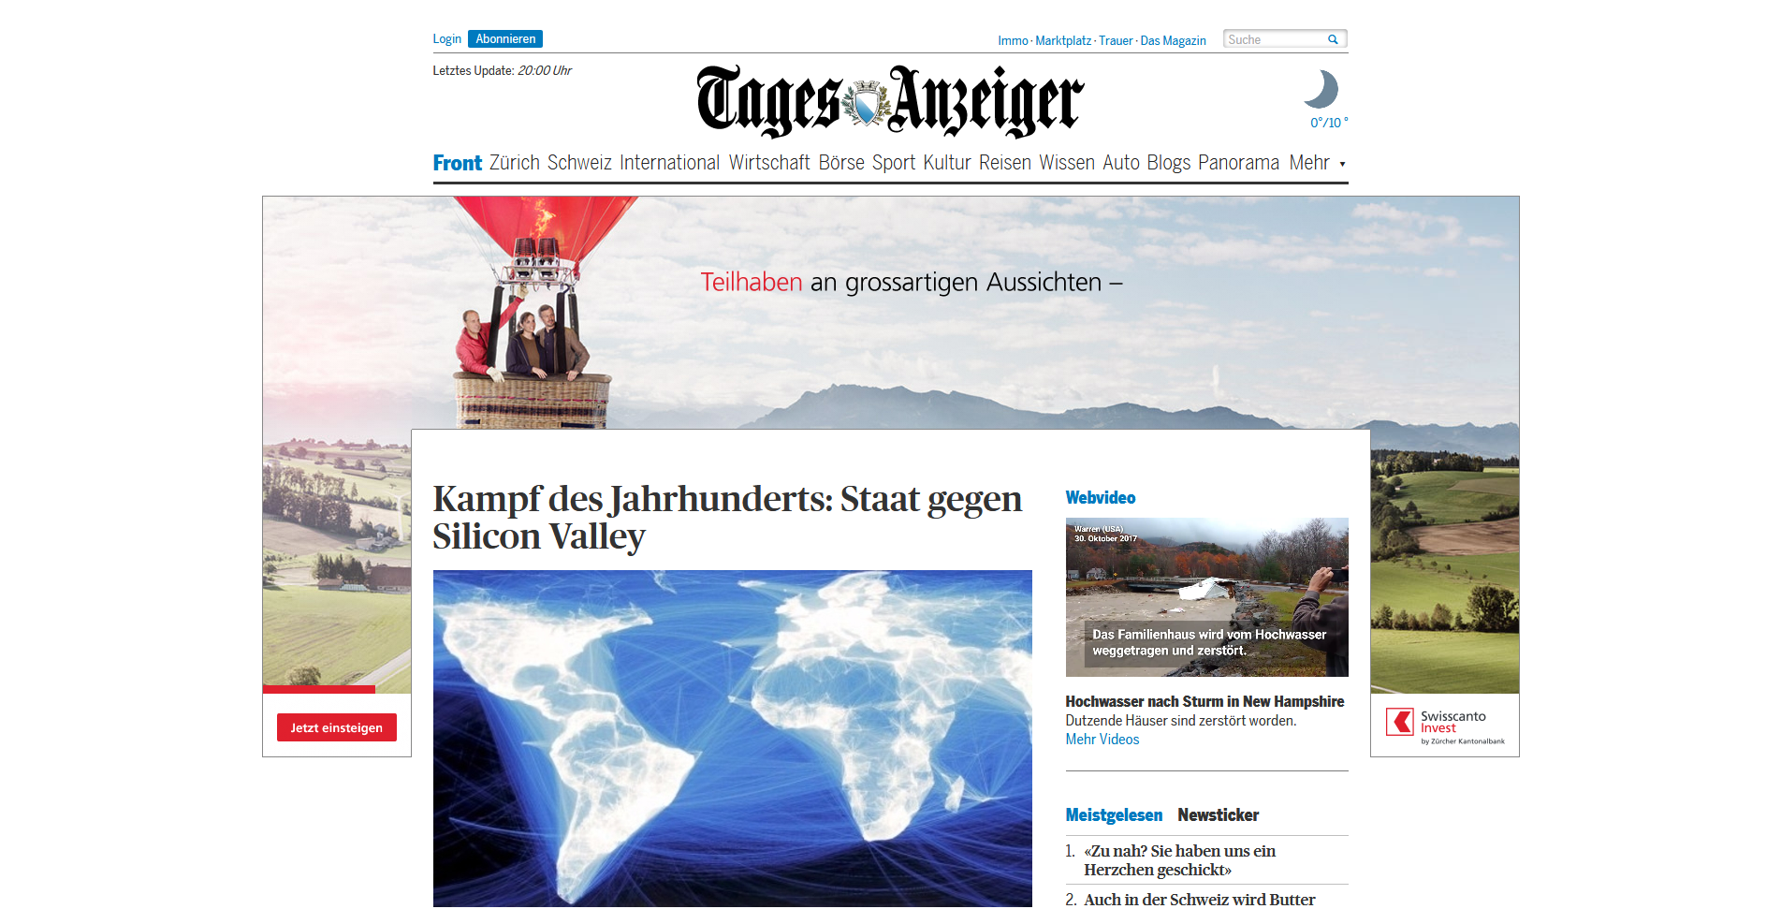
Notes:
Die Webseite des Tagi – wie gewohnt mit Werbung…
→ Es wäre schön, wenn man die Werbung ausblenden könnte…

Slide 5


Notes:
Max findet eine Möglichkeit, die lästige Werbung zu blockieren und geniesst die «luftigere» Darstellung mit weniger Ablenkung.

Slide 6
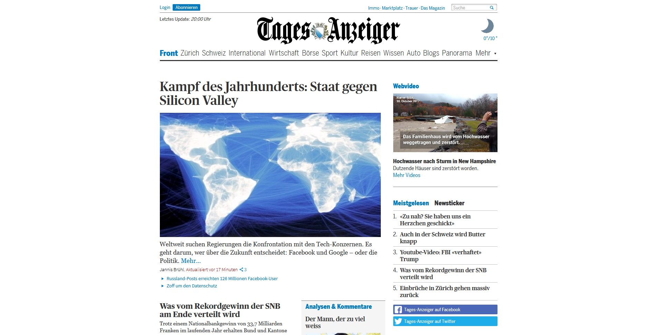
Notes:
Mit einem Werbeblocker (Ad-Blocker) sehen viele Webseiten viel besser aus.
→ Die Seite ist kompakter, es hat viel mehr Inhalt Platz und die Werbung lenkt nicht mehr ab!

Slide 7
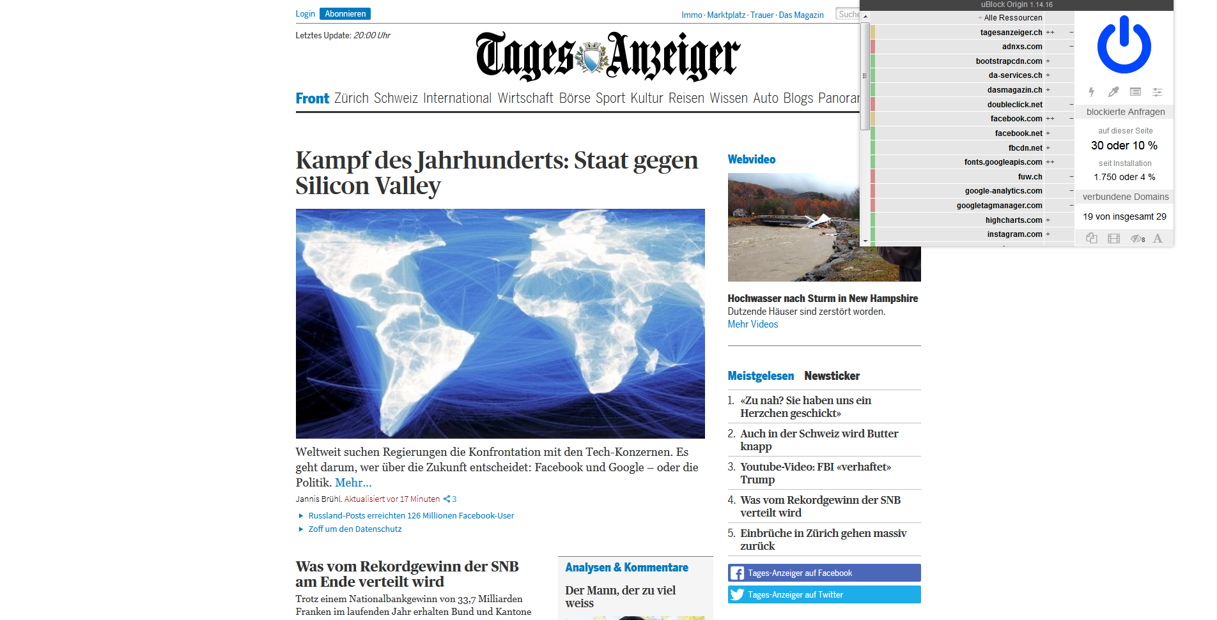
Notes:
Man kann sogar noch eine Statistik zu den blockierten/zugelassenen zusätzlichen Verbindugnen anzeigen lassen.

Slide 8


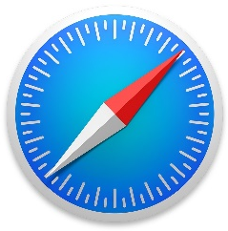

Browser-Erweiterung uBlock Origin
Vorteile
Keine Werbung
Weniger Tracker
Schnellere Seiten
Notes:
Die Browser-Erweiterung «uBlock Origin» ist eine der besten zum Blockieren von unerwünschter Werbung.
Sie funktioniert in den Browsern Firefox, Chrome und Safari.
Klicken auf den «Power»-Knopf deaktiviert uBlock für die aktuelle Seite – sollte es einmal nötig sein.
→ Blockiert nicht alles, man surft dadurch nicht anonym, aber etliche Tracker werden so blockiert.
Evtl. vorführen, wie man in Firefox dieses Add-on installiert und wo das Icon (oben rechts) angezeigt wird.
SuS selber den Ad-Blocker installieren lassen.

Slide 9



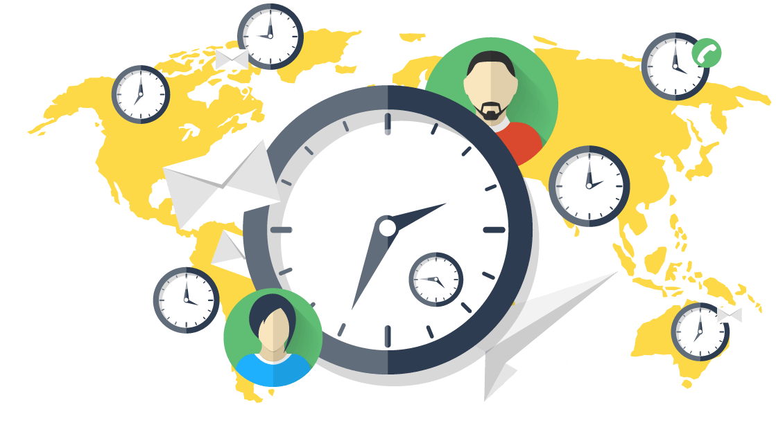







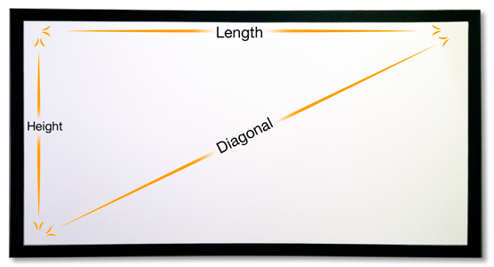
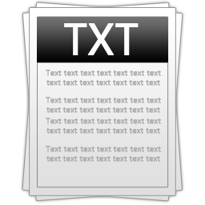




Benutzer im Internet wiedererkennen
Notes:
Falls die Zeit noch reicht:
Auch wenn man Cookies immer wieder löscht und einen Werbeblocker einsetzt, gibt es Möglichkeiten, Benutzer wieder zu erkennen.
Viele weitere Faktoren erzählen viel über uns und ermöglichen es den Webseiten, uns wiederzuerkennen…
Betriebssystem
Browser
Zeitzone
Bildschirmgrösse (Auflösung)
Eingestellte/Bevorzugte Sprache
Browserplugins wie Flash, Java, Silverlight
Installierte Schriften
Und natürlich Cookies (kleine Textdateien, die häufig eine eindeutige Nummer enthalten)

